Slide 1
性能测试
--性能测试工具LoadRunner使用—Controller使用

Slide 2
内容回顾
参数化中多个参数设置
  参数列表指向同一个文件
  按列名称读取
  参数读取方式，第一个参数设置如之前，第二个参数设置：
  same line as XXX
  参数产生方式
  哪些可以参数化

Slide 3
内容回顾
视图方式
Test Result的使用
关联
  什么是关联
    脚本回放过程中，客户端发出请求，通过一些规则，在服务器所响应的内容中查找，得到相应的值，以参数的形式替换录制时的静态值，从而向服务器发出正确的请求，这种动态获得服务器响应内容的方法被称作关联

Slide 4
内容回顾
  什么时候用关联
    当脚本中的数据每次回放都发生变化时，并且这个动态数据在后面的请求中需要发送给服务器，那么这个内容需要通过关联来询问服务器，获得该数据的变化结果
  关联怎样使用
    关联函数：web_reg_save_param()
    通过关联函数将动态值存入某个参数中，然后用该参数替换后面的请求中用到的该参数

Slide 5
内容回顾
关联使用步骤
  录制两遍测试脚本
  通过比较工具比较其中的不同，找到变化的值，并判断是否需要关联
  在日志中查找需要关联的变量左右边界
  在变量所在的请求前插入关联函数，并填写好其左右边界
  将脚本中动态数据换成变量名
  验证

Slide 6
内容回顾
事务
  事务：模拟用户完整的，有意义的业务操作过程
  什么情况使用事务
    查看事务响应时间
    事务时间包含哪些时间：函数自身、think time、waste time、网络延迟、Web Server、APP Server、DB Server等
    怎样使用事务：插入事务开始和结束的函数
    注意：开始和结束事务函数必须成对出现；事务名称必须一致

Slide 7
内容回顾
检查点
  定义：检查服务器返回的页面是否正确
  为什么使用检查点
  怎样使用检查点
    web_find()：（放待查找内容后）
    web_reg_find()（放待查找内容前）
    插入判断语句，判断事务是成功还是失败

Slide 8
目录
Controller简介
场景设计
多机负载
资源监控

Slide 9
Controller综述
Controller的作用？
  设计场景（并发用户的设置）
  运行场景（分发模拟）
  监控场景（服务器的资源）
什么是场景？
  场景主要用来模拟真实世界的用户是如何产生压力的
  谁？———时间？———地点？———做什么？———怎么做？
  Vuser、场景开始时间、Load Generator、脚本、脚本加载运行方式
Notes:
怎么做？同时在做一件事情
分发模拟：通过Controller控制测试机
把脚本分发给各个测试机
监控服务器的性能
场景包含有关如何模拟实际用户的信息：虚拟用户数量、Vuser 将运行的测试脚本以及脚本运行方式、用于运行这些脚本的负载生成器计算机等等。
设计场景在工具上并没有什么复杂的，关键在于需求和性能测试的目标，设计的场景到底为了测试什么东西实在场景设计前要好好考虑的。一般通过在场景中运行一种用户行为可以对某一个功能点进行性能测试和分析，如果需要对整个系统的运行情况进行性能测试和分析，就需要同时运行多个脚本。如果在场景中加载了多个脚本，并分别设置其加载方式，就能完成真是情况下的负载模拟
要使用 LoadRunner 测试系统，必须创建一个场景 - 包含关于测试会话信息的文件。场景是一种模拟实际用户的方式。场景包含有关如何模拟实际用户的信息：虚拟用户 (Vuser) 组、Vuser 将运行的测试脚本以及用于运行这些脚本的负载生成器计算机。
使用Controller可以管理和维护方案
教材P88
控制器 可以控制所有的vuser
演示启动该组件

Slide 10
目录
Controller简介
场景设计
多机负载
资源监控

Slide 11
设计场景流程
新建场景
选择场景类型
设计Schedule
设置Schedule类型
添加Load Generator
设置地址
手工场景
目标场景
Scenario
Group
用于启动、持续、结束方式
选择类型
运行设置
  负载监控
  系统资源监控
  负载方式
  带宽模拟
  日志
系统监控

Slide 12
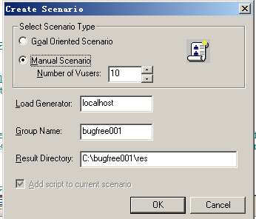
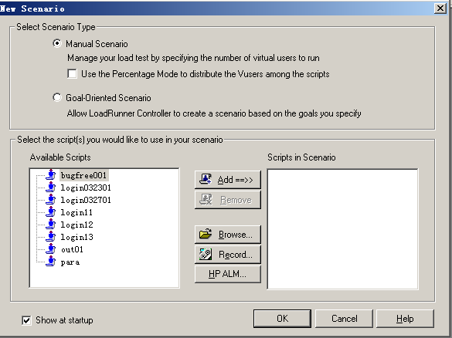
新建场景窗口介绍
启动Controller
  VuGen ->工具->创建控制器场景
  开始->HP LoadRunner->Applications->Controller
  开始->HP LoadRunner->LoadRunner->Run Load Tests
VuGen中创建场景
Controller中创建场景
Notes:
在新建场景的窗口，选择一种场景类型：
Manual Scenario:手动设置场景(1)
Manual Scenario with Percentage Mode(1.1)：
该项只有在“Manual Scenario”选中的情况下才能选择。选择该项后，在场景中我们需要定义要使用的虚拟用户的总数，Load Generator machine 机器集，然后我们为每一个脚本分配要运行的虚拟用户的百分比。
Goal—Oriented Scenario(2)：
在测试计划中，一般都包括性能测试要达到的目标。选择该项后，LoadRunner 基于这个目标，自动为你创建一个场景。在场景中，我们只要定义好我们的目标即可。
选择脚本
从“可用脚本”列表中选择脚本。选定的脚本会显示在“场景中的脚本”窗格中。
可用脚本：默认情况下，显示五十个最近使用过的脚本的列表。
注意：您可以通过修改以下注册表项来更改“可用脚本”列表中显示的最大脚本数：
HKEY_CURRENT_USER\Software\Mercury Interactive\RecentScripts\max_num_of_scripts
默认情况下，Controller 打开时将显示“新建场景”对话框。注意，如果您清除了“启动时显示”复选框，或者选择“视图”>“显示新建场景对话框”（清除复选标记），则启动时将不打开“新建场景”对话框。要在启动时显示“新建场景”对话框，请选择“启动时显示”，或者选择“视图”>“显示新建场景对话框”（显示复选标记）。
如果启动时没有打开“新建场景”对话框，可以选择“文件”>“新建”，或者单击 Controller 工具栏上的“新建”按钮 将其打开。
添加：向场景中添加脚本。
删除：从场景中删除脚本。
浏览：从其他目录中选择脚本。要选择 VB Vuser脚本，需要通过浏览查找 .usr 文件。
录制：打开“虚拟用户生成器”以便可以录制脚本。有关录制脚本的详细信息，请参阅《Mercury 虚拟用户生成器用户指南》。
Quality Center：
打开“连接到 Quality Center”对话框以便可以打开与 Quality Center 项目的连接。
场景中的脚本：
显示要在场景中使用的脚本。
在启动时显示：
选中该选项后，LoadRunner 将在您每次打开 Controller 时显示“新建场景”对话框。

Slide 13
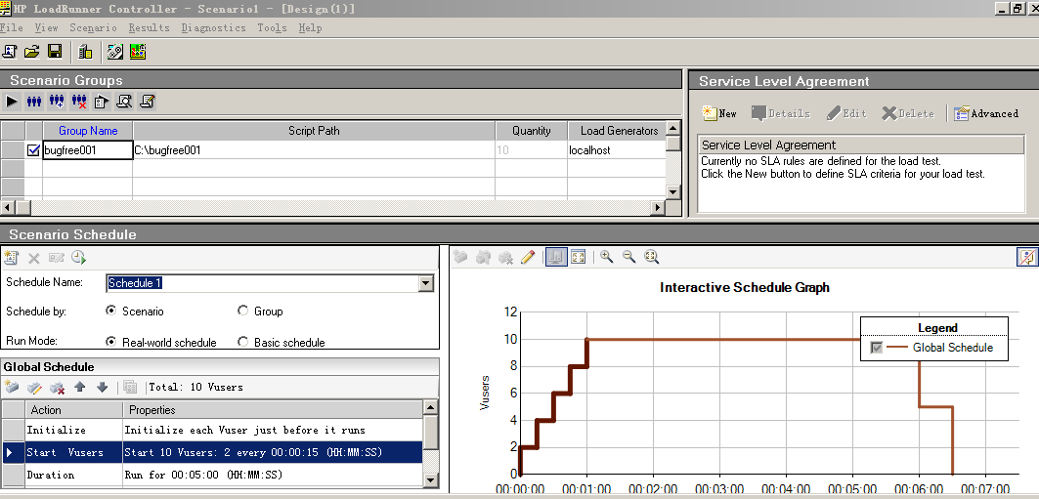
Controller设计窗口概述
场景设计主要包括对测试脚本、Generator、Schedule、集合点、综合参数等进行设置
场景脚本
服务水平协议
场景计划设计
场景计划交互图
Notes:
标题栏：显示当前正在使用的场景的名称
菜单栏：显示用于从中选择命令的菜单
工具栏：提供用于选择命令的快捷方式。单击按钮就可以执行命
状态栏：显示Controlle菜单项以及下列菜单项（如果已启用）的工具提示。IP欺骗、自动加载分析、自动整理结果、QC连接、wan仿真

Slide 14
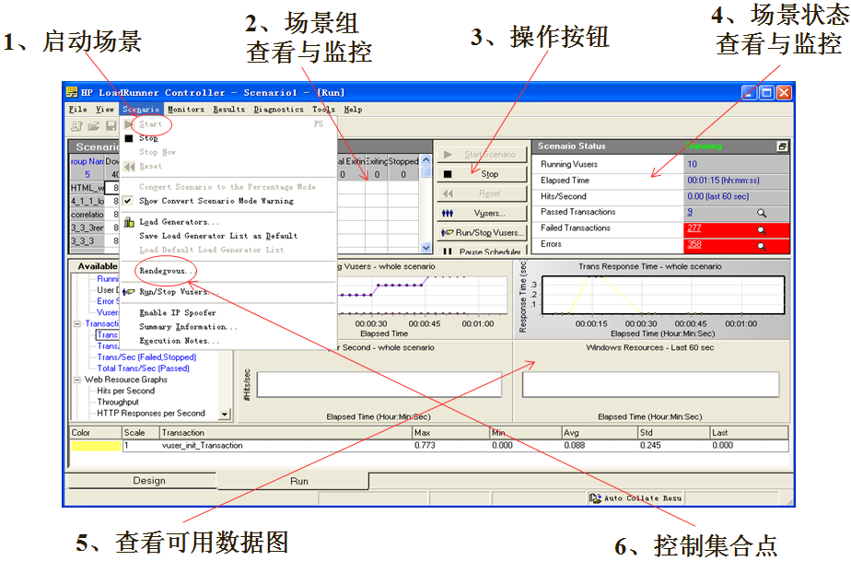
Controller运行窗口概述
运行场景时，可监视场景组及Vuser运行的状态，并可监视及控制每个Vuser、查看由Vuser生成的错误、警告和通知消息，还能监控场景运行中收集到的各种数据等
Notes:
可以指示LR允许单个Vuser或组中的Vuser在停止前完成它们正在进行的迭代、在停止前完成它们正在运行的操作或者立即停止运行。

Slide 15
场景类型综述
目标场景：
  设置一个运行目标，通过Controller的Auto Load功能进行自动化负载，如果测试的结果达到目标，则说明性能符合目标，否则LR提示无法达到目标
  定性型性能测试
  验证系统能否达到目标，验收测试常用
Notes:
目标是否达成

Slide 16
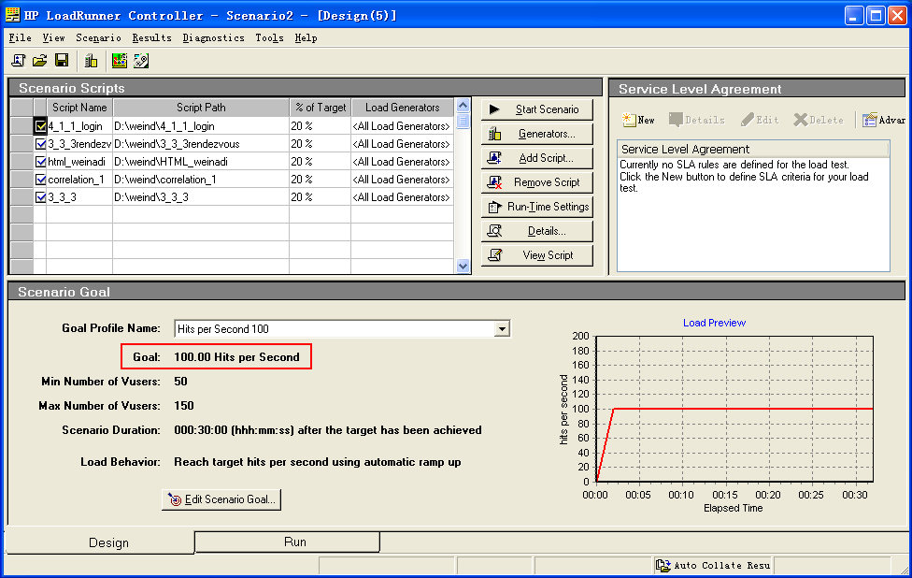
面向目标的测试场景——目标类型
Notes:
注意：要定义每秒事务数或事务响应时间目标类型，脚本中必须包含事务。
您可以在一个面向目标的场景中定义希望场景达到的下列五种类型的目标：虚拟用户数、每秒点击次数（仅 Web Vuser）、每秒事务数、每分钟页面数（仅 Web Vuser）或事务响应时间。
按照以往经验，如果知道了用户总数，则选面向目标的方案模式来测试“并发的用户数”等性能指标；如果知道了服务器处理能力，则选面向目标的方案模式来测试“每秒点击次数”、“每秒事务数”和“每分钟页面数”；如果期望得到完成一个事务所需要的时间，则可以选择“方案的事务响应时间”模式测试其响应时间（假设业务需要登录时间不超过5秒，则可以设定最大接受事务响应时间为5秒钟，来测试这段时间内可以有多少用户成功登录）。
虚拟用户目标类型：
如果想要测试您的应用程序可以同时运行多少个 Vuser，建议您定义虚拟用户目标类型。控制台将尽量使用最少数量的Vuser来达到所定义的目标。如果使用最小Vuser数不能达到该目标，则控制台将逐渐增加Vuser数，直到达到所定义的最大数。如果使用所指定的最大Vuser数仍不能达到事先指定的目标，控制台将增加Vuser数，并再次执行方案。
每分钟页面数和每秒点击次数/事务数目标类型
如果想要测试服务器的稳定性，建议您定义每秒点击次数、每分钟页面数或每秒事务数目标类型。定义此类目标需要指定 LoadRunner 要运行的 Vuser 的范围（最大值和最小值）以及每秒事务数目标类型的“事务名”。
Controller 使用最少数量的 Vuser 来尝试达到定义的目标。如果使用最少数量的 Vuser 不能达到该目标，则 Controller 将逐渐增加 Vuser 数，增加到定义的最大数为止。如果使用指定的最大数量的 Vuser 仍不能达到定义的目标，Controller 将增加该数值，并再次执行场景。
事务响应时间目标类型
如果要测试在期望的事务响应时间内可以同时运行多少个 Vuser，建议您定义事务响应时间目标类型。定义此类目标需要指定脚本中要测试的事务的名称以及 LoadRunner 要运行的 Vuser 的范围（最大值和最小值）。您指定的事务响应时间应该是一个预定义的阈值。例如，如果您希望用户在五秒钟之内登录到您的电子商务站点，请将可接受的最长事务响应时间指定为五秒，并将最大和最小 Vuser 数分别设置为您希望能够同时服务的最大和最小客户数。

Slide 17
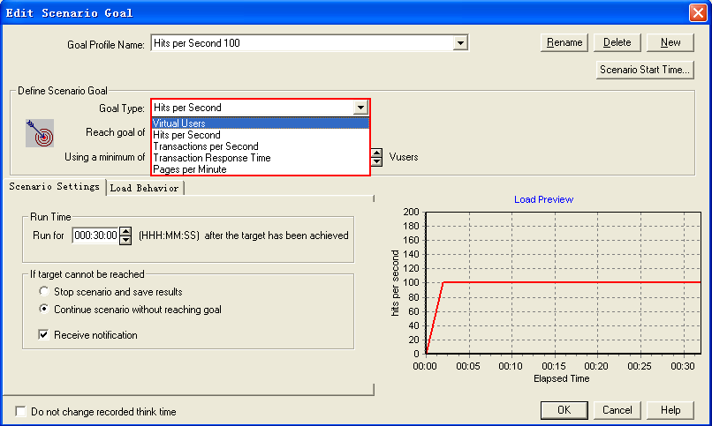
面向目标的测试场景——目标类型

Slide 18
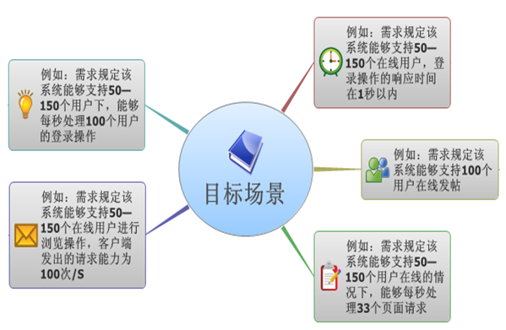
面向目标的测试场景—目标类型
每秒事务数
事务响应时间
（阈值）
虚拟用户
每秒点击次数
每分页面数
注意：定义每秒事务数或事务响应时间目标类型，脚本中必须包含插入事务
Notes:
注意：要定义每秒事务数或事务响应时间目标类型，脚本中必须包含事务。
这里需要给大家演示5种类型 参考 新书P171
您可以在一个面向目标的场景中定义希望场景达到的下列五种类型的目标：虚拟用户数、每秒点击次数（仅 Web Vuser）、每秒事务数、每分钟页面数（仅 Web Vuser）或事务响应时间。
按照以往经验，如果知道了用户总数，则选面向目标的方案模式来测试“并发的用户数”等性能指标；如果知道了服务器处理能力，则选面向目标的方案模式来测试“每秒点击次数”、“每秒事务数”和“每分钟页面数”；如果期望得到完成一个事务所需要的时间，则可以选择“方案的事务响应时间”模式测试其响应时间（假设业务需要登录时间不超过5秒，则可以设定最大接受事务响应时间为5秒钟，来测试这段时间内可以有多少用户成功登录）。
虚拟用户目标类型：
如果想要测试您的应用程序可以同时运行多少个 Vuser，建议您定义虚拟用户目标类型。控制台将尽量使用最少数量的Vuser来达到所定义的目标。如果使用最小Vuser数不能达到该目标，则控制台将逐渐增加Vuser数，直到达到所定义的最大数。如果使用所指定的最大Vuser数仍不能达到事先指定的目标，控制台将增加Vuser数，并再次执行方案。
每分钟页面数和每秒点击次数/事务数目标类型
如果想要测试服务器的稳定性，建议您定义每秒点击次数、每分钟页面数或每秒事务数目标类型。定义此类目标需要指定 LoadRunner 要运行的 Vuser 的范围（最大值和最小值）以及每秒事务数目标类型的“事务名”。
Controller 使用最少数量的 Vuser 来尝试达到定义的目标。如果使用最少数量的 Vuser 不能达到该目标，则 Controller 将逐渐增加 Vuser 数，增加到定义的最大数为止。如果使用指定的最大数量的 Vuser 仍不能达到定义的目标，Controller 将增加该数值，并再次执行场景。
事务响应时间目标类型
如果要测试在期望的事务响应时间内可以同时运行多少个 Vuser，建议您定义事务响应时间目标类型。定义此类目标需要指定脚本中要测试的事务的名称以及 LoadRunner 要运行的 Vuser 的范围（最大值和最小值）。您指定的事务响应时间应该是一个预定义的阈值。例如，如果您希望用户在五秒钟之内登录到您的电子商务站点，请将可接受的最长事务响应时间指定为五秒，并将最大和最小 Vuser 数分别设置为您希望能够同时服务的最大和最小客户数。

Slide 19
目标场景
实践一：使用飞机订票登录脚本，分别设置目标场景为
  1 Goal Type:Hits per Second 30；最小，最大用户量是20和50；
  2 Goal Type:Transaction per Second;Reach goal of 1;最小，最大用户是1和3；

Slide 20
手动场景
手动场景：
  自己设置虚拟用户的变化，通过设计用户的添加和减少过程，来模拟真实的用户请求模型，完成负载的生成
  定量型性能测试
  定位性能瓶颈并了解系统处理能力
  类型：用户组模式/百分比模式
Notes:
手动场景：
如果要建立手动场景，请选择此方法。该方法通过创建组并指定脚本、负载生成器和每组中包括的 Vuser 数建立手动场景。
使用百分比模式在脚本间分配 Vuser：如果要通过指定多个要在选定 Vuser 脚本间分配的 Vuser 来建立手动场景，请选择此选项。
面向目标的场景：
选择此方法可以使 LoadRunner 为您建立场景。在面向目标的场景中，可以定义您希望实现的测试目标，LoadRunner 将根据定义的目标自动为您建立一个场景。

Slide 21
设置手动场景
Notes:
手动场景：
如果要建立手动场景，请选择此方法。该方法通过创建组并指定脚本、负载生成器和每组中包括的 Vuser 数建立手动场景。
使用百分比模式在脚本间分配 Vuser：如果要通过指定多个要在选定 Vuser 脚本间分配的 Vuser 来建立手动场景，请选择此选项。
面向目标的场景：
选择此方法可以使 LoadRunner 为您建立场景。在面向目标的场景中，可以定义您希望实现的测试目标，LoadRunner 将根据定义的目标自动为您建立一个场景。

Slide 22
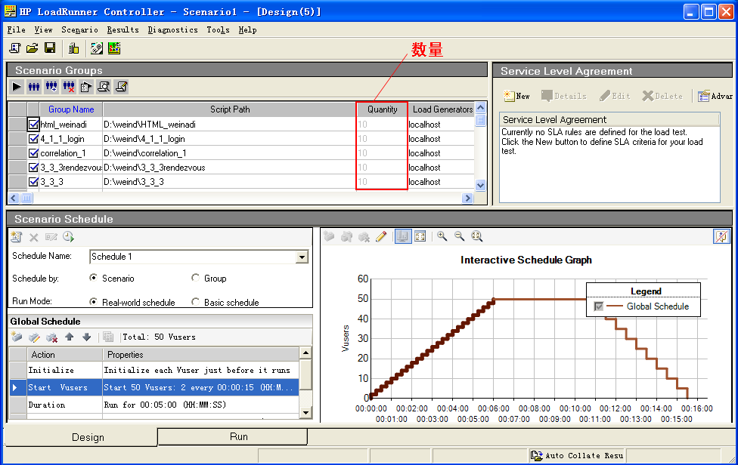
手动测试场景——用户组模式
什么时候用Group
  多个脚本，它们负载的用户不成正比，独立核算
举例：
  超市管理系统，一个脚本做卖货记录，一个脚本做盘库

Slide 23
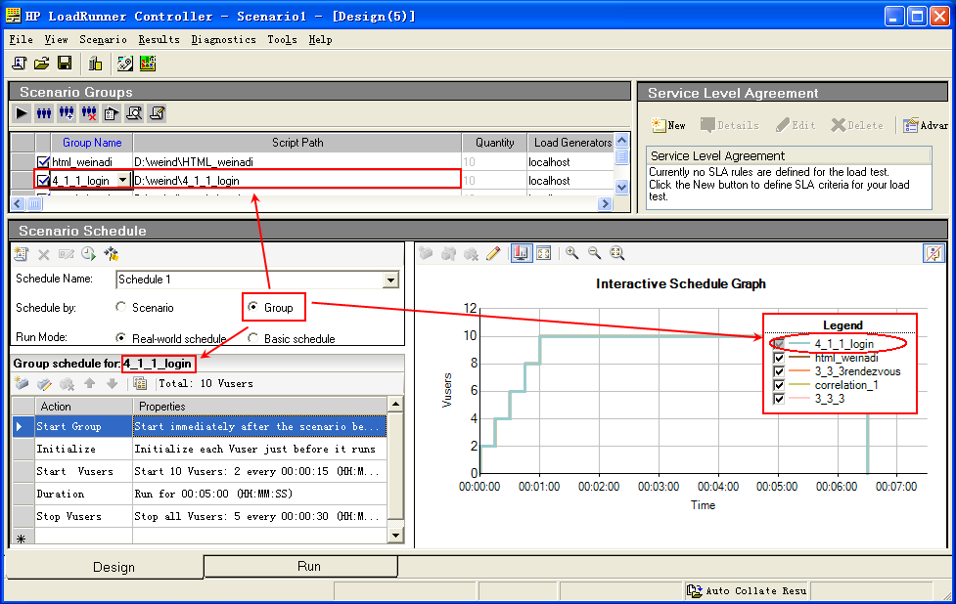
手动测试场景——用户组模式（续）

Slide 24
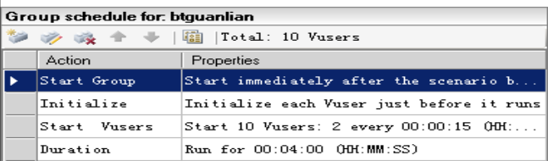
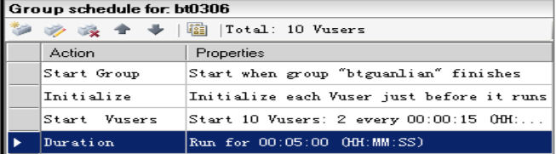
用户组模式
实践二：添加两个脚本，使用手动设置场景方式
  Schedule by：Group
  Run Mode:Real-world schedule
  第一和第二个脚本配置分别如下：

Slide 25
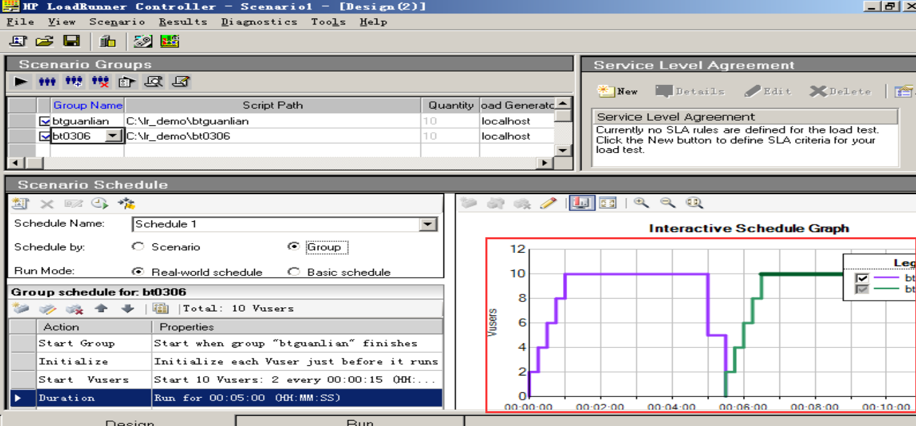
用户组模式

Slide 26
手动测试场景——百分比模式
思考模拟如下场景：30%的用户做订票，40%用户浏览，10%的用户在支付，20%的用户查询，怎么做
使用百分比模式
  Scenario—Convert Scenario to the Persentage Mode
实践三：
  创建4个脚本，模拟上述场景
Notes:
由于脚本运行速度不同，最终用户比例不一致

Slide 27
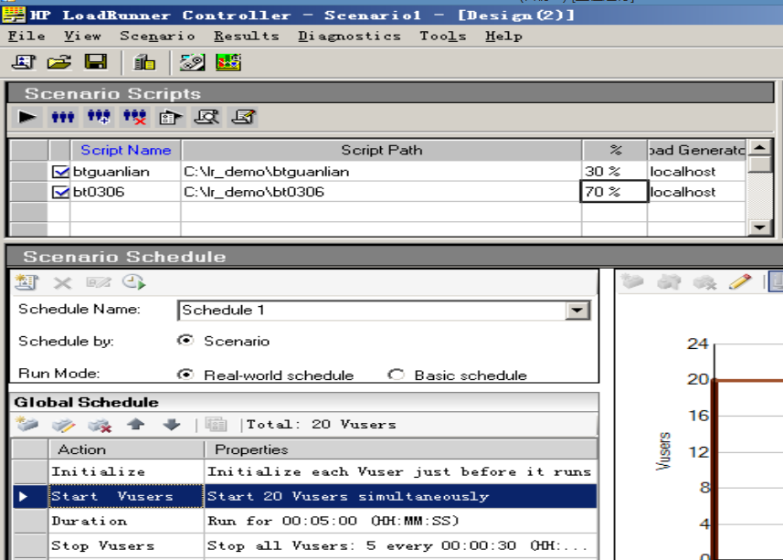
手动测试场景——百分比模式
思考：刚刚的配置是否符合真实场景？
  真实场景中是不是所有用户同时启动？
  不符合怎么办？（比如跑步，一开始就是20公里/时？）
Notes:
如果一件事情没有目的，怎么分析结果呢？
峰值测试？

Slide 28
Run Mode
Basic Schedule
  Initialize
  Start Vusers
    Simultaneously
    XX（多少个用户） Users every XX(时间)

Slide 29
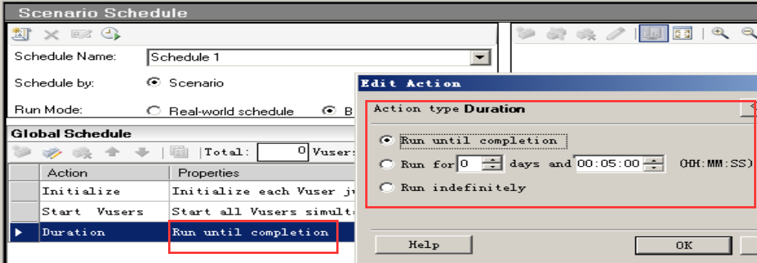
Run Mode
  Duration
Run until completion:每个用户只跑一次（设置该选项，迭代次数有效）
Run for……：持续跑多长时间
Run indefinitely:无限期（一直跑）
Notes:
每个小朋友抄50次课文，迭代50次，Run until completion(抄完回家)
Run for……：持续跑多长时间：
如果一个用户跑一次需要1分钟，5分钟能跑多少用户？
如果一个用户跑一次需要0.1分钟，5分钟能跑多少用户（50个）

Slide 30
Run Mode
如果设置了Run for 0 days and 5 minute，是否跟VuGen中的迭代次数冲突？
  使用订票登录的示例，在Run Logic中设置迭代次数3次，Duration中设置持续3分钟，查看运行结果
  当Run Logic遇上Duration设置的持续时间时，Run Logic不起作用，依据Duration的策略运行

Slide 31
设置Run Mode后 脚本执行过程
判断当前模式
初始化用户
Vuser Init
Duration
每次迭代结束后自动判断状态
根据Run Setting运行完整个脚本，结果只有Pass和Fail
Run Until Complete
当前用户状态
Run
执行脚本一次迭代
所有用户都是stop
运行当前Action
立即退出脚本
根据策略决定是否立即结束本次脚本运行
Stop
退出策略：tools—configration——Run time Settings
运行当前迭代
退出策略
Notes:
22’ 时间到了，迭代没有执行完怎么做：执行完迭代；执行完本次Action；立即停止
tools——configration_——Run time Settings

Slide 32
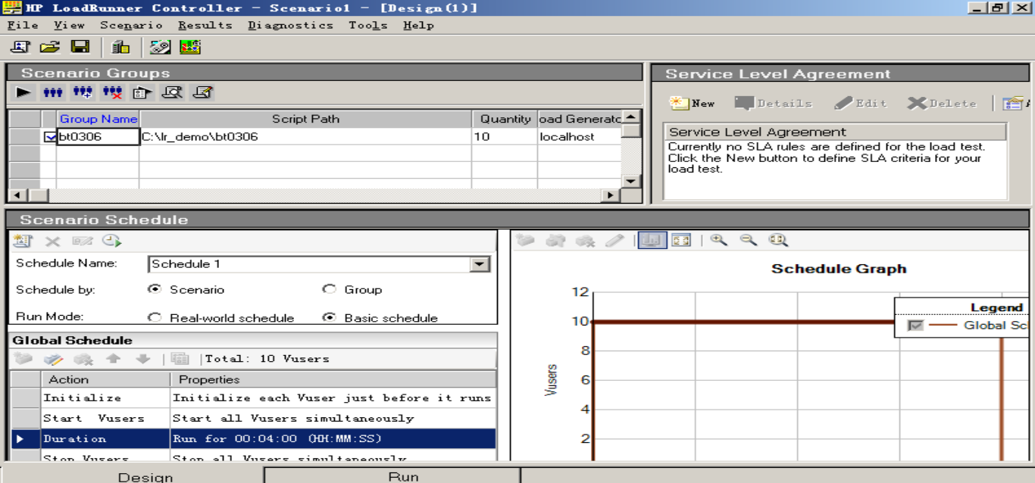
Run Mode
如上的设置符合真实场景吗？

Slide 33
Run Mode — Real-world Schedule
使用Real-world Schedule
  1 点击Edit mode，点击曲线中的一段；
  2 点击Split Action，进行切割；
  3 点击切割点进行拖动
  模拟真实场景中用户量上升、下降，再上升再下降的过程

Slide 34
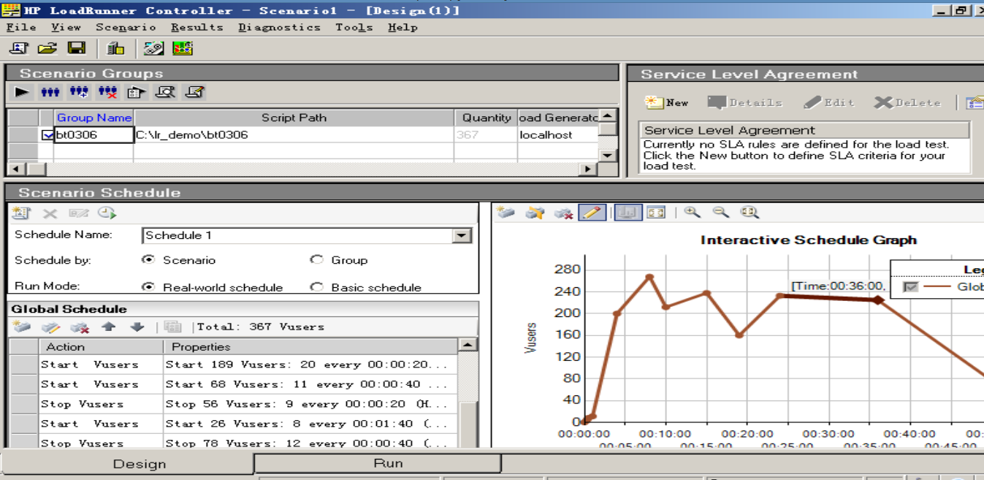
Run Mode — Real-world Schedule
Notes:
更容易考出资源释放的情况，如果负载越来越增加，资源不释放，也会出现承载量上不去的问题

Slide 35
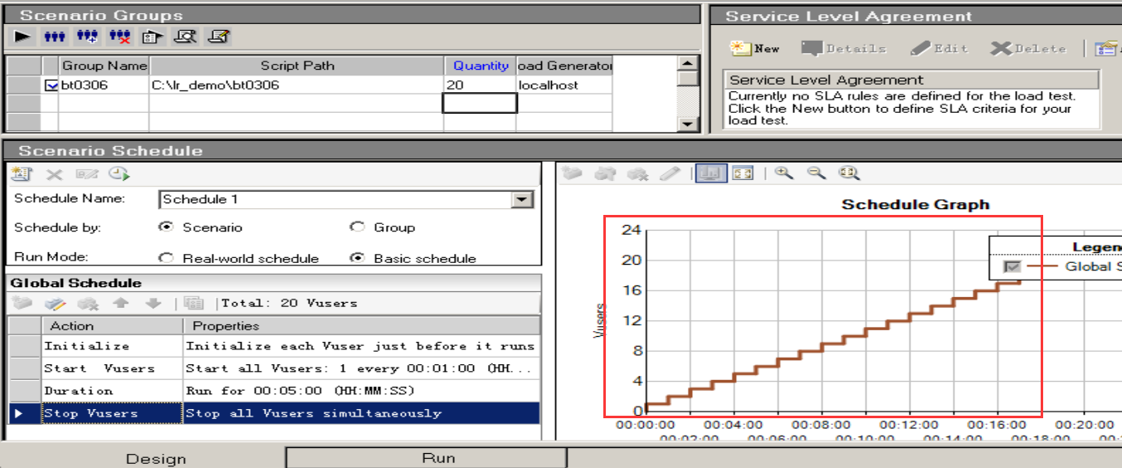
Run Mode---Basic Mode

Slide 36
目标场景与手工场景总结
如果做验收测试，使用目标场景
如果做压力测试，使用Real-world Schedule
如果做性能分析，使用 Basic Schedule
  做性能分析，负载上升越慢越好

Slide 37
目标场景与手工场景总结
为什么做递增型场景
  为了得到负载递增，相关性能指标的趋势
  系统负载慢慢上升的过程中，系统稳定，响应时间也稳定，就说明系统是OK的
做什么样的性能分析，是性能测试需求决定的
Notes:
相当于给一个人身上加砖块，1块，10块，20,30,40……，在每个量下，看性能指标

Slide 38
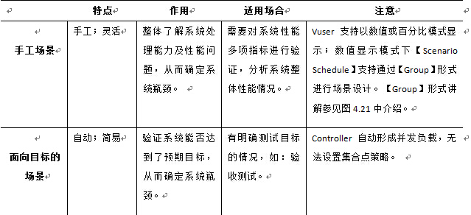
场景类型对比

Slide 39


场景类型对比
了解其能举起多重的杠铃，
可先给一个轻的（10公斤），
如果可以举起，再增加5公斤，
重新试举，如此往复至无法举起为止
能否扛起200公斤杠铃，只给一次机会，
举起来则达标，否则不达标
Notes:
增加负载的意义：系统会随着负载的增加而逐渐暴露出资源瓶颈，可以观察随着负载增加系统资源的变化情况，从而得到系统的峰值处理能力
手动场景：
如果要建立手动场景，请选择此方法。该方法通过创建组并指定脚本、负载生成器和每组中包括的 Vuser 数建立手动场景。
使用百分比模式在脚本间分配 Vuser：如果要通过指定多个要在选定 Vuser 脚本间分配的 Vuser 来建立手动场景，请选择此选项。
面向目标的场景：
选择此方法可以使 LoadRunner 为您建立场景。在面向目标的场景中，可以定义您希望实现的测试目标，LoadRunner 将根据定义的目标自动为您建立一个场景。

Slide 40
目录
Controller简介
场景设计
多机负载
资源监控

Slide 41
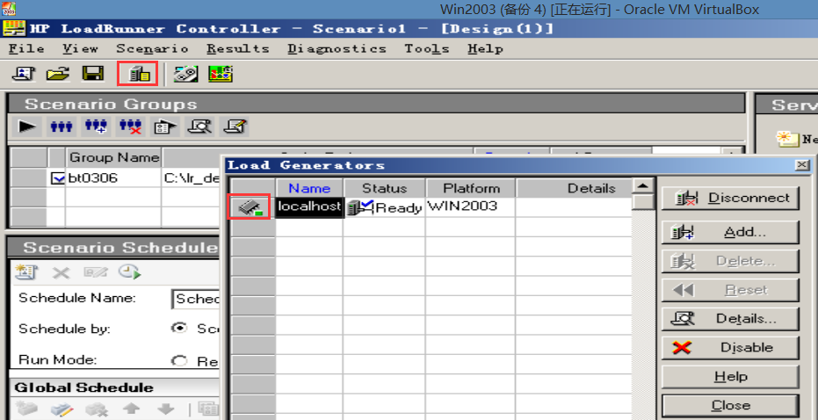
多机负载
什么时候用多机负载
  一台电脑生成的负载是有限的，网络连接不够，如果负载过高，有可能会出现TCP/IP释放不了，出现超过65535上限的问题
Notes:
安装代理服务 （LoadRunner Agent service）

Slide 42
多机负载
配置方式
  在需要添加为负载机的计算机上使用安装Loadrunner的Generator模块
  LoadRunner——Advanced Settings—LoadRunner Agent Runtime Settings
  Controller中点击Load Generator

Slide 43
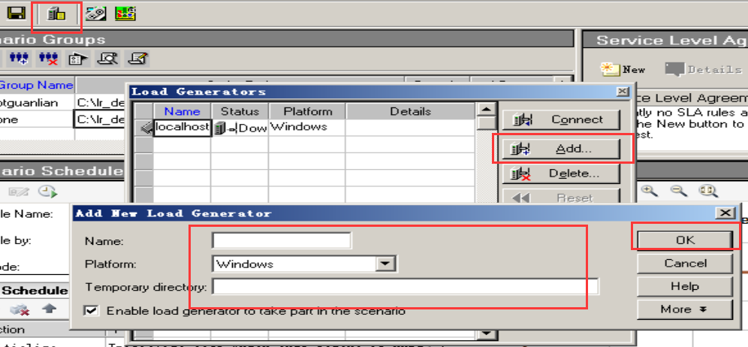
多机负载

Slide 44
多机负载
状态：
  绿色：负载量可以
  红色：负载量过大
注意：Unix 系统勾选 Don’t use RSF（系统不支持该协议）
实践四：配置多机负载

Slide 45
目录
Controller简介
场景设计
多机负载
资源监控

Slide 46
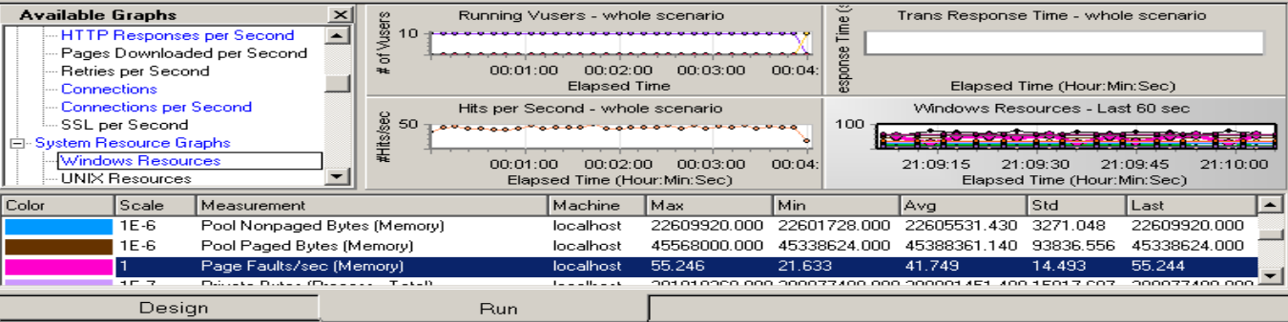
系统资源监控
Controller中Run 页面生成的图表，可以查看，其数据来源于系统
  缺点：不实时
  使用资源管理器和资源监视器查看（更实时）
  Windows Resource—右键 Add Measurements—选择相应的计数器

Slide 47
监控数据
实时监控器收集各个层面性能数据
定位性能瓶颈（将实时性能数据和基准数据对比）
Notes:
监控代码怎么慢的，网络怎么慢的，APP怎么慢的，SQL怎么慢的……，通过报告显示性能瓶颈在什么地方

Slide 48
服务器资源利用率监控
常见服务器性能计数器
  CPU
    CPU占用率/CPU队列
  内存
    内存可使用/内存硬错误
  硬盘
    磁盘读写速度/磁盘队列
监控方法
  操作系统
    控制面板—管理工具—性能监视器—右键添加计数器
Notes:
将所有计数器搞清楚是做什么的，怎么算出来的
当前需要掌握的是知道什么情况下查什么计数器

Slide 49
服务器资源利用率监控
CPU时间：占用时间/总时间
  process time （CPU 处理时间）:
    CPU单位时间内处理30w个任务，处理了10w个，10w/30w = 30%
  多核CPU的process time 有可能大于 100% ，原因：不是所有任务都能均摊到每个CPU上，或者每一个内核上,有些情况是有的核任务多
    例如：总CPU占用率 40%——50%，但是系统慢（有可能是任务不均摊造成的）

Slide 50
服务器资源利用率监控
可用内存（Memery ----Available Bytes (MBytes)）、内存错误(page faults/sec)
内存错误：
  硬错误：数据在虚拟内存里，不在内存里
  软错误：数据既不在内存里，也不在虚拟内存里
  每产生一次内存错误，就会产生时间拖延，例如：在内存里读数据，需要0.01s，如果出现内存错误，需要1s，一下子差出100倍，这里容易找到系统瓶颈

Slide 51
服务器资源利用率监控
IO （Logical Disk ----Current Disk Queue length(平均磁盘队列：磁盘上当前请求数量)）
  IOPS：每一秒钟磁盘能够做几件事情
  读取速度 120M/s，写入速度：80M/s
  如果IOPS是120(每秒做120件事情),4K文件大小，意味着最大读写速度是480KB文件
  磁盘主要关注：磁盘队列长度，磁盘读写速度是多少

Slide 52
服务器资源利用率监控
网络带宽：
  一般使用计数器Bytes Total/sec来度量，Bytes Total/sec表示为发送和接收字节的速率，包括帧字符在内。判断网络连接速度是否是瓶颈，可以用该计数器的值和目前网络的带宽比较
  Network Adapter——Bytes Total/sec

Slide 53
服务器资源利用率监控
资源类计数器，连接池计数器
  数据库上计数器（命中率，连接池个数）
  WWW：连接数，连接池的情况，timeout，连接不上的情况
  Apache 的连接用户是多少
Notes:
\SQLServer:Buffer Manager\Database pages缓冲池（buffer pool）中数据库使用的页面数
\SQLServer:Buffer Manager\Stolen pages缓冲池（buffer pool）中用于其他服务（如过程缓存）的页数
\SQLServer:Buffer Manager\Free pages缓冲池（buffer pool）中未使用的页面数。可确定内存是否充足以调优命中率 Buffer Hit Cache Ratio
连接池：https://baike.baidu.com/item/%E8%BF%9E%E6%8E%A5%E6%B1%A0

Slide 54
服务器资源利用率监控
  数据库服务器
    SQL Server/Oracle/Mysql
  Web 服务器
    IIS/Apache（吞吐量、最大连接数）
  应用服务器
    Weblogic：监控JVM和执行队列，JDBC连接池，其中执行队列最关键的指标是Queue Length 队列长度

Slide 55
服务器资源利用率监控
JVMRuntime
HeapSizeCurrent 返回当前JVM堆中内存数，单位时字节
HeapFreeCurrent 返回当前JVM堆中空闲内存数，单位时字节

Slide 56
服务器资源利用率监控
JDBCConnectionPoolRuntime
  WaitingForConnectionHighCount
  返回本JDBCConnectionPoolRuntimeMBean 上最大等待连接数
  MaxCapacity 返回JDBC池的最大能力
  WaitSecondsHighCount 返回等待连接中的最长时间等待者的秒数
  ActiveConnectionsCurrentCount 返回当前活动连接总数
  JDBCConnectionPoolRuntimeMBean 上最大活动连接数

Slide 57
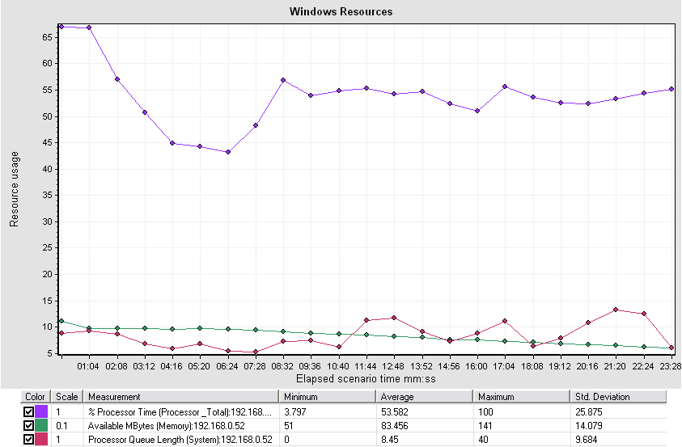
服务器资源利用率监控
CPU使用率 53.582% < 75%
CPU使用率达标
测试服务器总的物理内存为384M，
可用物理内存 83.486/384=21.7% > 10%
处理列队中线程数 8.45 > 2 不达标
内存使用率为（384-83.456）/384=78.26% > 70% 内存使用率不达标

Slide 58
内容总结
Controller简介
  主要作用
场景设计
  场景设计流程
  场景创建
  目标场景
  手动场景：Scenario，Group,Real-world Schedule Basic Schedule

Slide 59
内容总结
多机负载：配置
资源监控
  CPU使用率
  内存使用率
  I/O速度
  网络
  数据库
  WWW服务器，应用服务器

